Slide 1
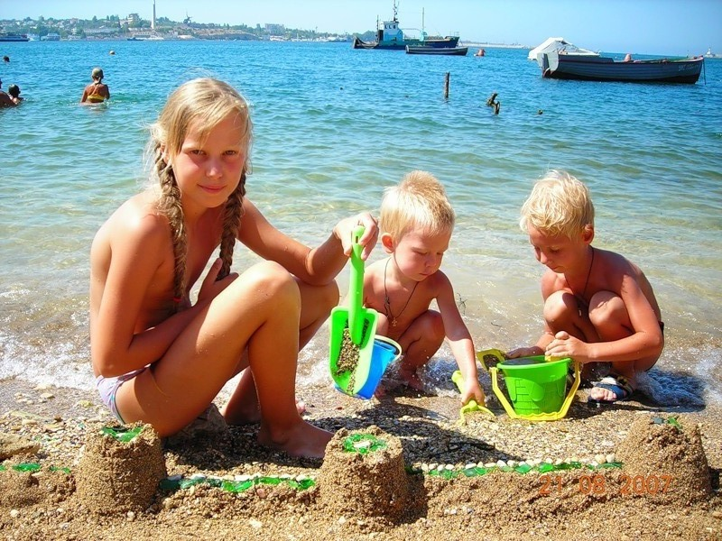
«Здравствуй, песок!»

Slide 2
Что нужно для игры в песок? A нужно в сущности, так мало: Любовь, желанье, доброта, Чтоб Вера в Детство не пропала. Простейший ящик из стола- Покрасим голубой, мы краской, Горсть золотистого песка Туда вольется дивной сказкой.

Slide 3
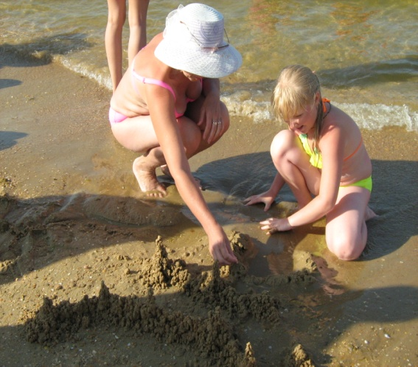
Что такое песочная терапия?
Песочная терапия – одна из разновидностей арттерапии, которая строится на теории Юнга о том, что каждый предмет внешнего мира вызывает какой-либо символ в глубине бессознательного.
Картина на песке может быть понята как трехмерное изображение какого-либо аспекта душевного состояния. Неосознанная проблема разыгрывается в песочнице, подобно драме, конфликт переносится из внутреннего мира во внешний и делается зримым (Дора Калфф.
« Sandplay». 1980)

Slide 4
Цель песочной терапии
Достижение клиентом эффекта самоисцеления посредством спонтанного творческого выражения содержаний личного и коллективного бессознательного.
Включение этих содержаний в сознание, укрепление и установление качествненно нового взаимодействия Эго с глубинным источником психической жизни – целостным Я. В результате происходит значительное усиление способности ребенка к саморазвитию.

Slide 5
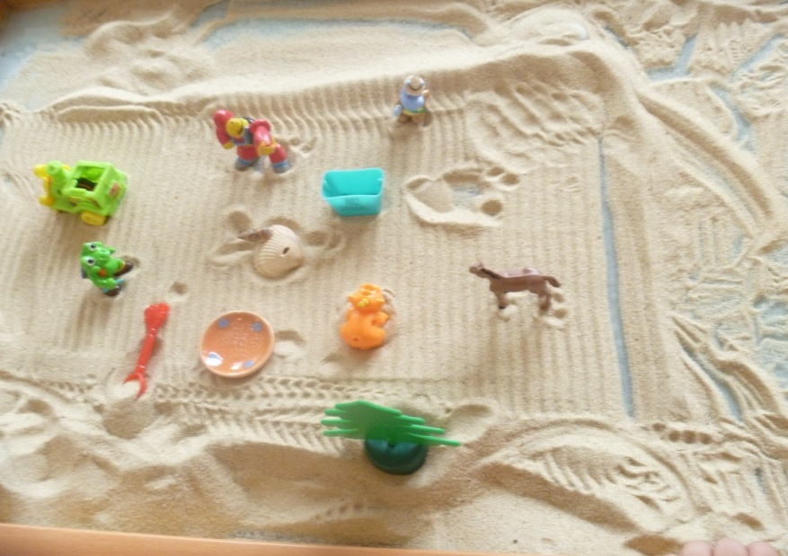
Задачи песочной терапии
развитие эмоциональной сферы;
развитие гуманных чувств;
осознание нравственных понятий посредством песочной
игровой терапии;

Slide 6
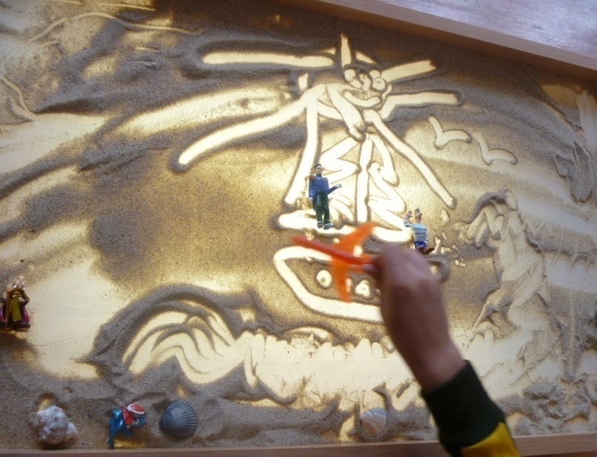
Формы песочной терапии
Формы определяются особенностями конкретного случая, специфическими задачами работы и ее продолжительностью. И могут применяться:
с целью диагностики;
с целью оказания первичной психологической помощи;
в процессе краткосрочной
психотерапии;
в процессе долгосрочного
воздействия психотерапев-
тического воздействия

Slide 7
Возможности песочной терапии
Возможности пескотерапии заключаются в гармонизации и упорядочевании внутреннего состояния ребенка посредством включения нескольких механизмов:
проработки психотравмирующих ситуаций на символическом уровне;
проживания негативного эмоционального опыта в процессе творческого самовыражения;
изменения отношения к себе, к своему прошлому, настоящему и будущему, к значимым событиям;
укрепления (пробуждения) доверия к миру, развития новых открытых, продуктивных отношений с миром;
с помощью игры и песка ребенок проникает в глубины своего сознания;

Slide 8
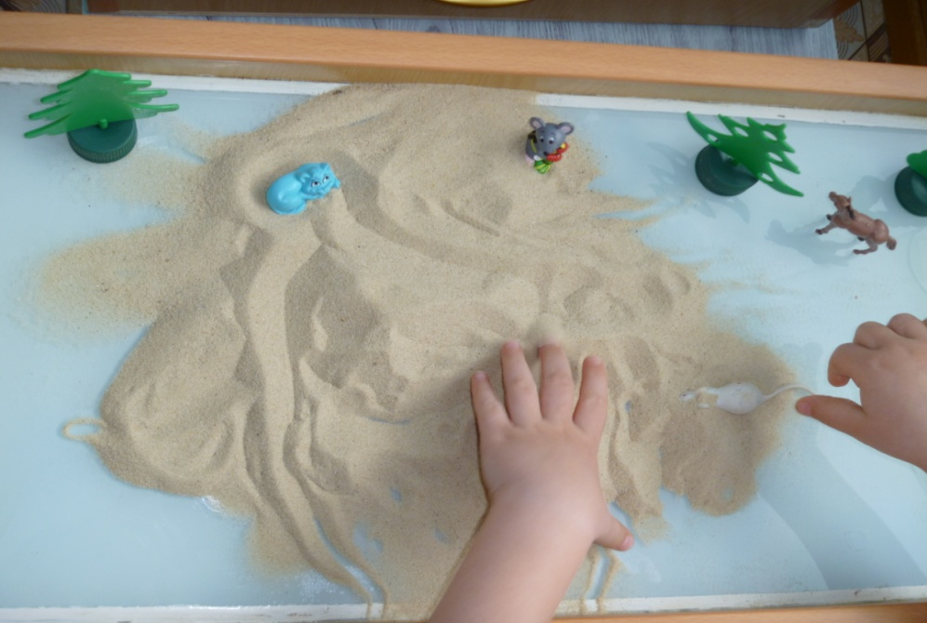
Песочная терапия используется в следующих случаях:
трудности в общении;
взаимоотношения детей и родителей;
кризисные ситуации (развод родителей)
психологические травмы;
расстройства настроения;
страхи, агрессия,
неуверенность в себе,
навязчивое поведение
и другие;

Slide 9
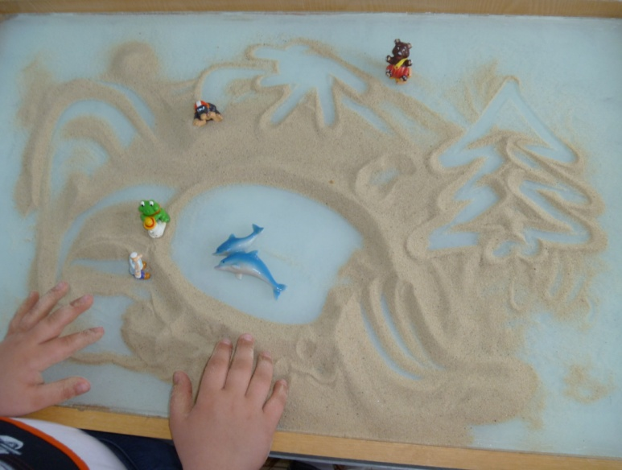
Преимущества песочной терапии
создание песочных композиций не требует особенных умений;
не ограничена словами, так как один образ выразит больше, чем сотня слов, фигура или сцена может передать чувства,
эмоции, конфликты,
трудно поддающиеся словесному выражению;

Slide 10
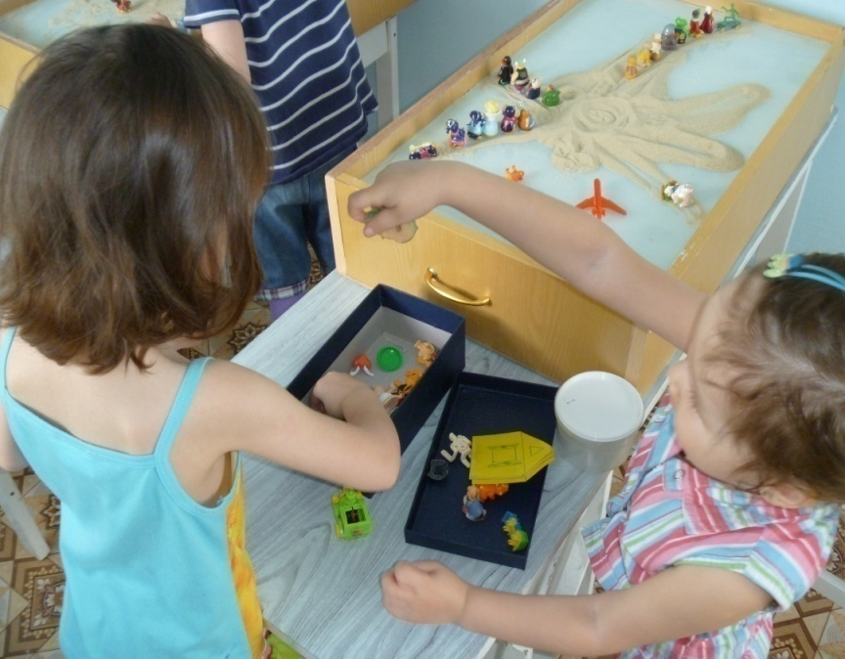
Терапия с детьми
Один из позитивных механизмов позитивного воздействия песочной терапии основан на том, что ребенок получает опыт создания маленького мира, являющегося символическим выражением его собственными руками. Применение песочной терапии предполагает
следующие стадии игры
с песком:
хаос, борьба, гармония.

Slide 11
Занятия песочного рисования в кружке «Радуга» в МБДОУ № 93

Slide 12
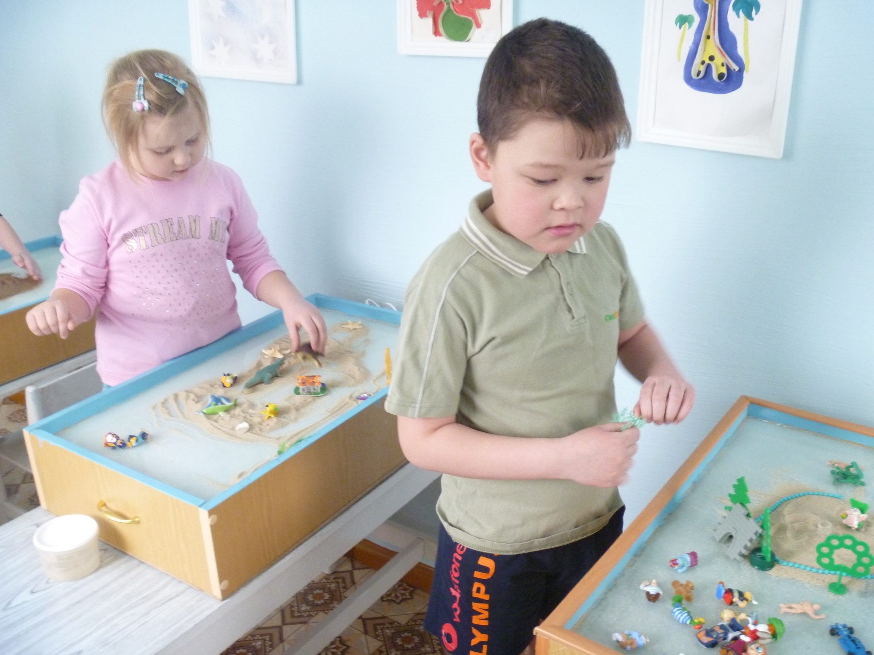
Занятия игр с песком в кружке «Радуга» в МБДОУ № 93

